Slide 1
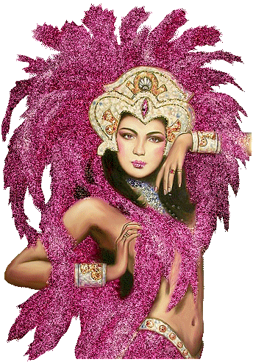
Муниципальное бюджетное общеобразовательное учреждение
Садовская средняя общеобразовательная школа филиал с.Лозовое
с.Лозовое Тамбовского района Амурской области
Тема:
Ах карнавал! Удивительный мир…
МХК. 8 класс
Составила учитель русского языка и литературы
Ефимова Нина Васильевна
2016г.

Slide 2
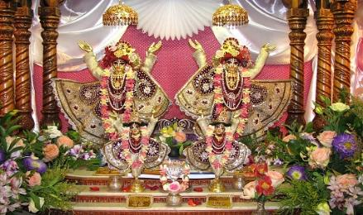
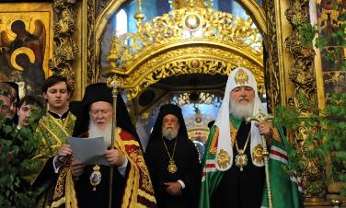
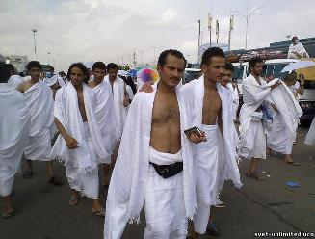
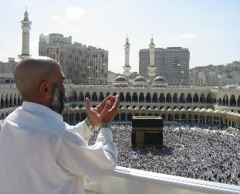
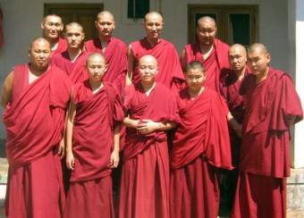
Проверка домашнего задания.
Значение терминов «богослужение», литургия, хадж, Кааба, паломничество. Что вы о них знаете?
Назовите порядок проведения хаджа.
Какие виды богослужения разных стран и религий вы знаете?

Slide 3
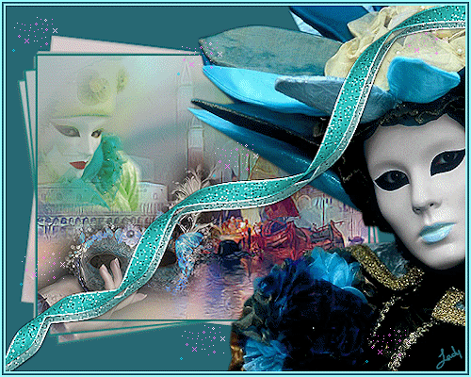
Карнавалы - любимые праздники многих народов, живущих в разных странах и на разных континентах.
Слово «карнавал» на всех языках звучит одинаково:
от латинского «carrus navalis» – «по­тешная колесница», то есть корабль праздничных процессий;
восходит к словосочетанию «прощай, мясо!» и связано с наступлением Великого Поста в Западной Европе.

Slide 4
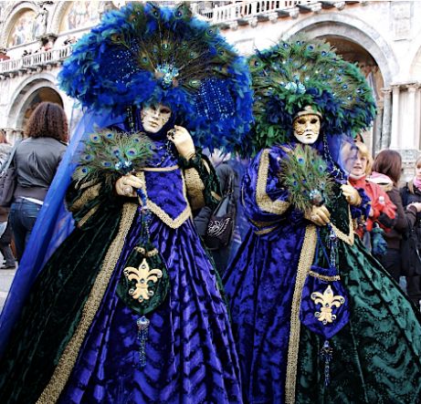
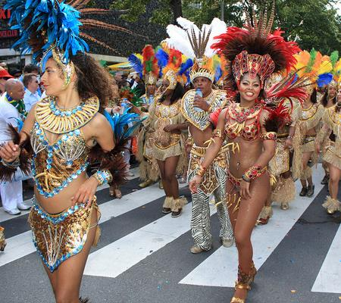
Традиции карнавалов уходят в далёкое прошлое, когда наши предки, облачившись в шкуры животных, надевали на лицо маски и танцевали. Впоследствии этот народный праздник стал символизировать проводы зимы и встречу долгожданной весны.
Карнавал наших дней в Италии.
Карнавал наших дней в Бразилии.

Slide 5
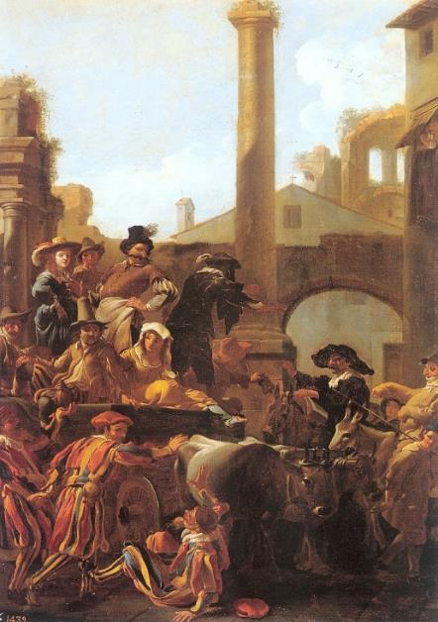
Происхождение карнавалов в странах Западной Европы связывают со средними веками, в то время они полу­чили яркое выражение.
В эпоху Возрожде­ния карнавал превратился в настоящее роскошное торжество. Жители высыпали на ули­цы и веселились круглые сутки.
Ян Миль. Карнавал в Риме. 1653г.

Slide 6
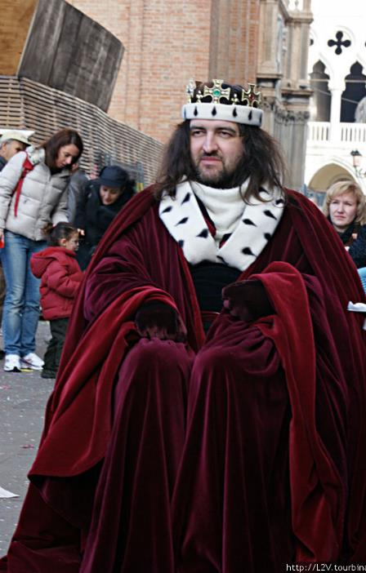
Родиной карнавала по праву считается Италия.
Главным героем итальянских карнавалов становился «король», чинно восседающий на повозке.
Карнавал в Италии. Современное фото

Slide 7
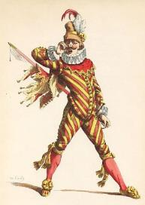
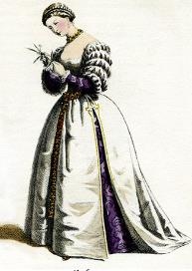
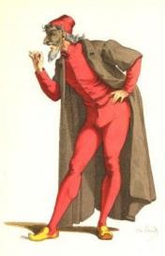
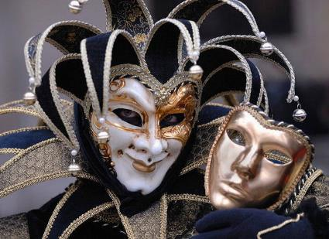
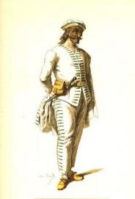
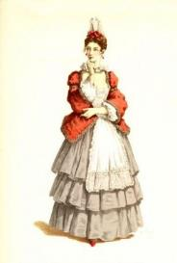
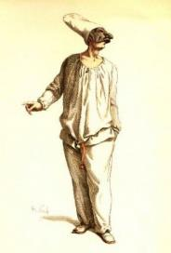
Его окружали персонажи - герои итальян­ской комедии масок дель арте: Арлекин, Капитан, Влюблённые, Панталоне, Бригелла, Коломбина, Пульчинелла и др.
Капитан
Влюблённые
Панталоне
Неотъемлемая часть итальянского карнавала – образ Арлекина.
Бригелла
Коломбина
Пульчинелла

Slide 8
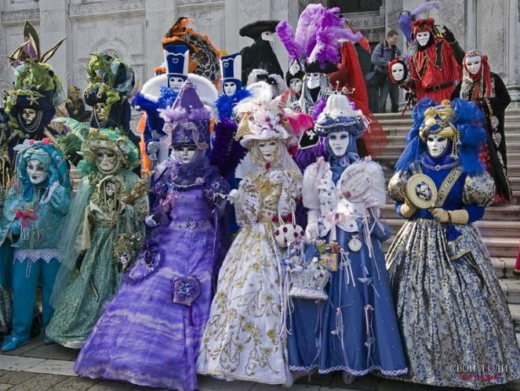
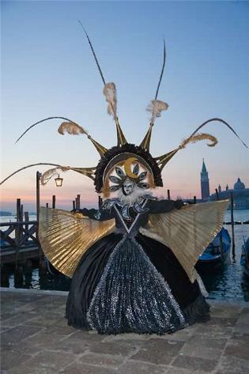
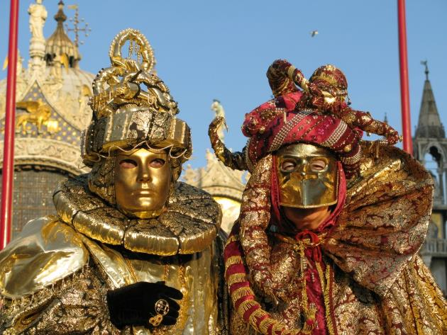
Прославились венецианские карнавалы, первое упомина­ние о них относится к концу XIв. Расцвета и по­пулярности они достигли в XVIв., с тех пор венецианские карнавалы – неотъемлемый народный праздник жителей этого города. И сейчас в Венеции про­исходят настоящие чудеса.
Венецианский карнавал. 2010г.

Slide 9
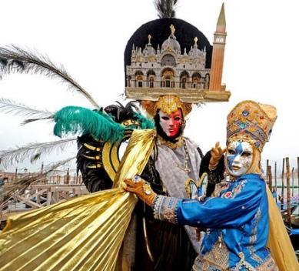
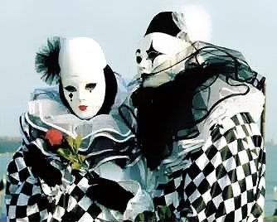
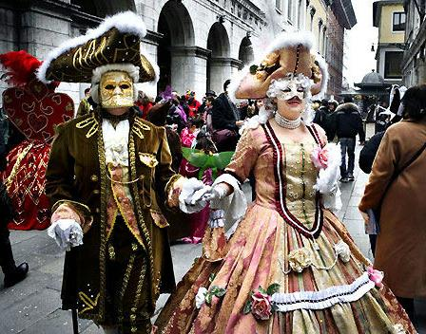
Набережная лагуны отражает пыш-ность венецианского карнавала. Множество ту­ристов съезжается сюда в последние дни февраля. Здесь можно встретить солид-ного сеньора Казанову. Можно побеседовать и прогуляться с грустным и задумчивым Пьеро.

Slide 10
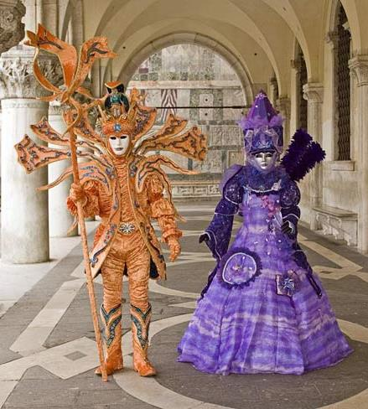
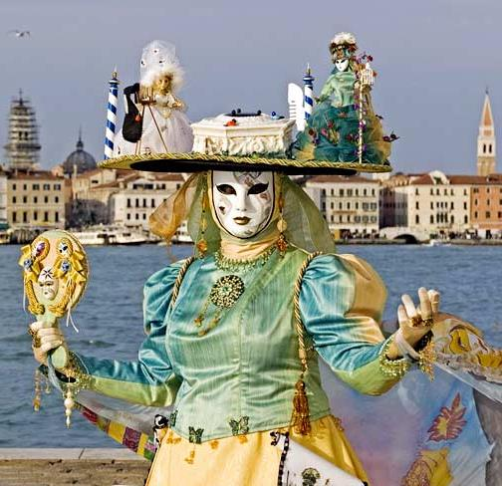
Сколько здесь необычных, экстравагантных костюмов, масок, за которыми очень трудно угадать истинное лицо! Раньше одеждой участников карнавала были лишь шёлк, накидка с капюшоном и чёрная маска. Сегодня костюмы шьют из дорогих тканей: шёлка, атласа, гипюра и бархата.

Slide 11
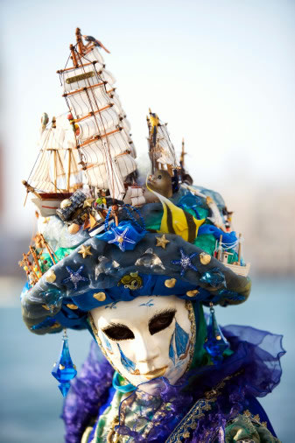
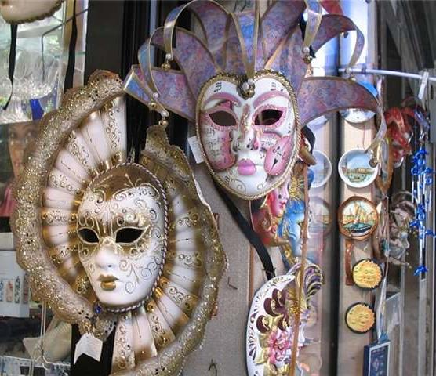
У вас нет костюма - не огорчайтесь! Вам достаточно заглянуть на карнавальный рынок, и здесь вам предложат примерить самые разнообразные костюмы и атрибуты к ним. А уличный художник запросто предложит вам нарисовать на щеке яркий цветок или пёструю бабочку.

Slide 12
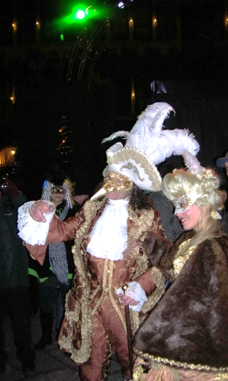
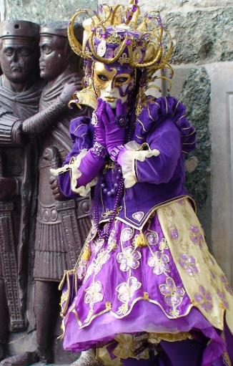
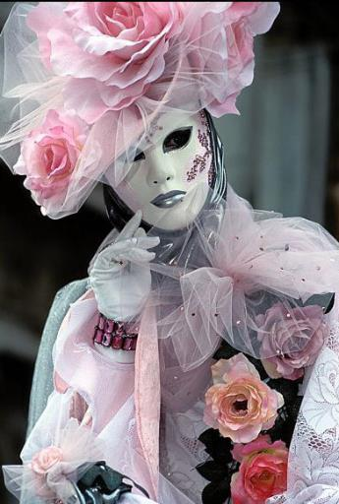
С сумереками начинается главное карнавальное шествие. Герои в костюмах спускаются с освещенных лестниц и торжественно замирают в картинных позах. Сотни людей в неописуемых нарядах и масках проходят по набереж-ным Венеции и собираются на площади Сан-Марко.

Slide 13
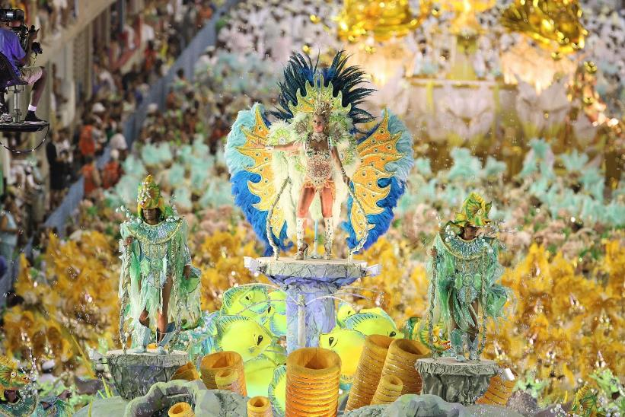
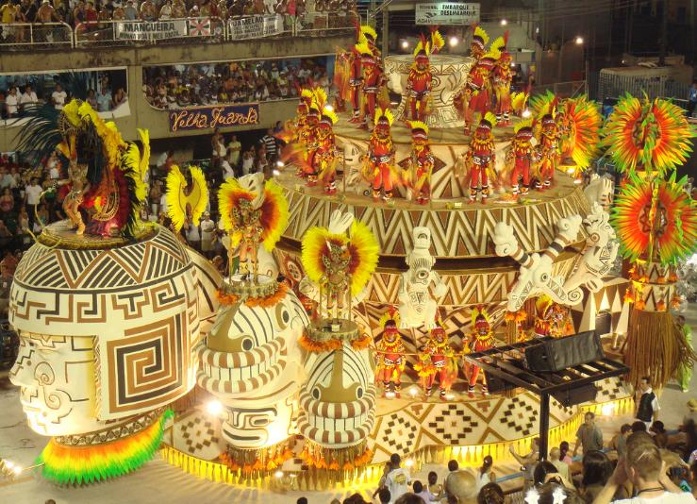
Популярны и знамениты бразильские карнавалы в Рио-де-Жанейро. В городе мечты вот уже 350 лет проходит, может быть, самый шумный и яркий в мире карнавал. Подготовка к нему начинается задолго до его проведения.
Карнавал в Рио-де-Жанейро

Slide 14
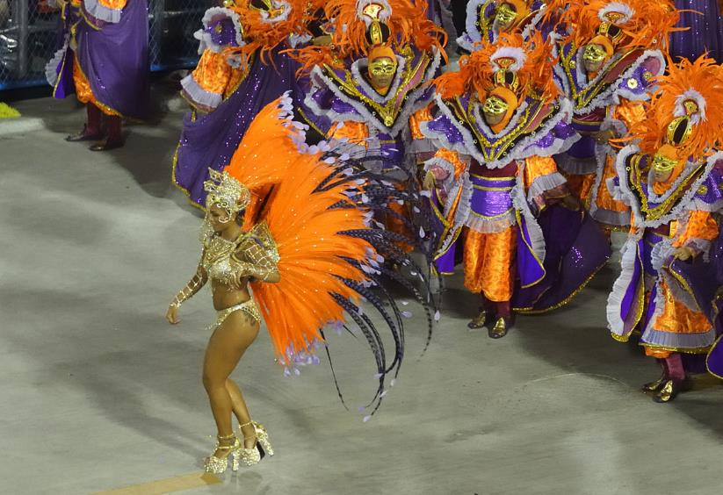
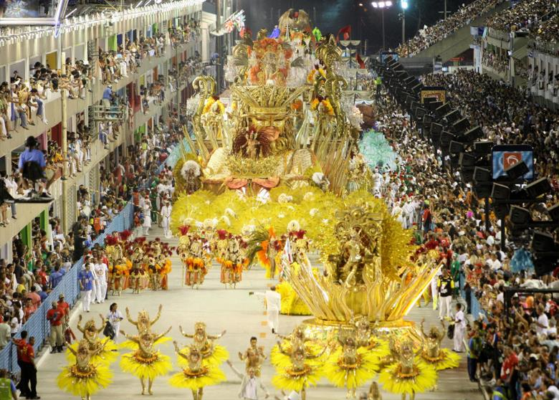
Праздничное шествие длится 4 дня, с 6 часов вечера субботы до утра среды. Строгому жюри не до сна, оно оценивает декорации, костюмы и, конечно мастерство исполняющих самбу или современную ламбаду.

Slide 15
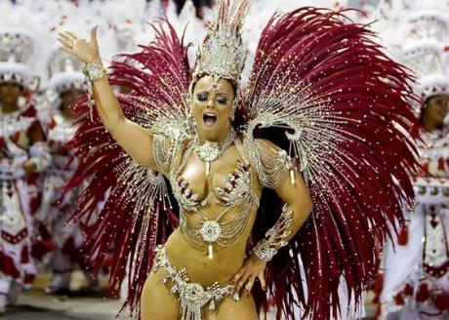
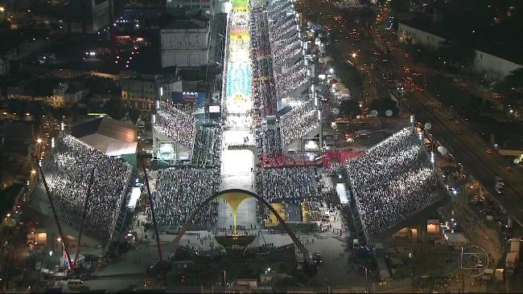
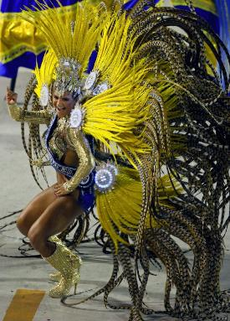
В настоящее время карнавал переместился с улиц города на огром­ный, специально оборудованный стадион - «самбадром», где и выступа­ют представители каждой из национальных школ самбы. Участники кар­навала поют и танцуют до изнеможения.

Slide 16
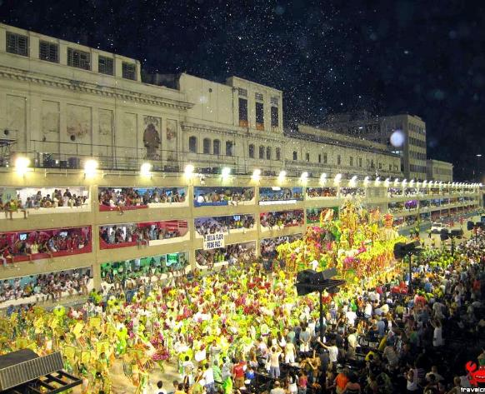
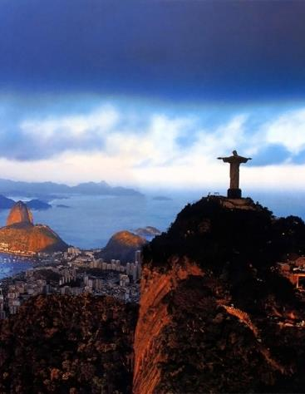
А утром, когда смолкает веселье карнавала, улицы Рио утопают в самых изысканных и сверкающих золотом остатках. Первые лучи солнца освещают огромную статую Иису­са Христа, простёршего руки над городом. С 38-метровой высоты он бес­страстно взирает на город, уснувший до следующего карнавала...

Slide 17
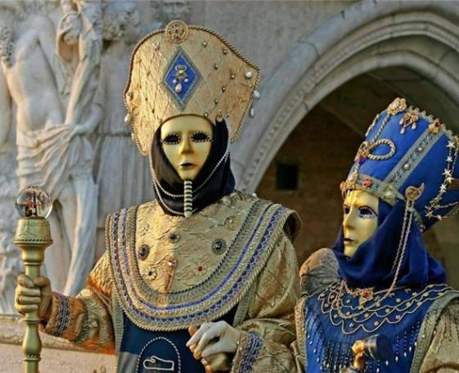
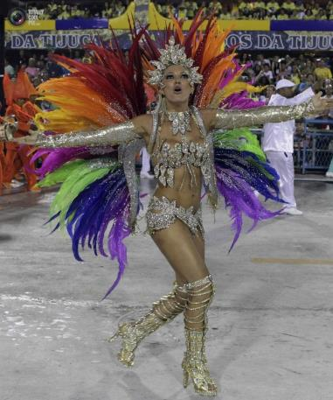
Карнавал в Венеции
Карнавал в Рио-де-Жанейро
Традиции венецианских и бразильских карнавалов используются во многих странах мира, и всё-таки здесь они приобретают свои особые, не­повторимые черты и излюбленные формы.

Slide 18
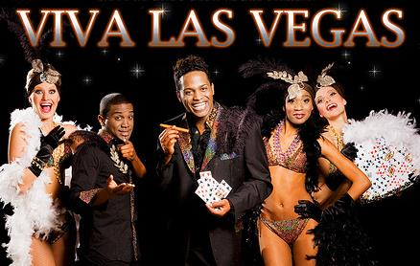
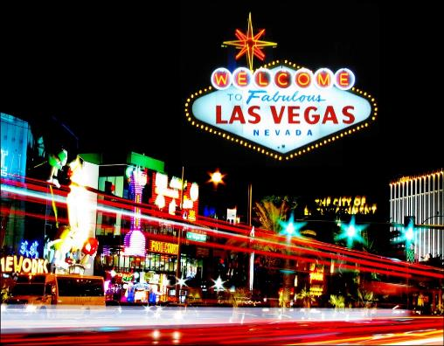
В США, в Лас-Вегасе, в империи азартных игр и роскоши
также про­водятся знаменитые карнавальные шествия.
Лас-Вегас
В дни карнавала светящийся неоновыми рекламами Лас-Вегас кажет­ся лучшим городом, где сбываются все надежды и мечты.

Slide 19
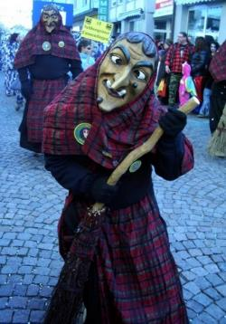
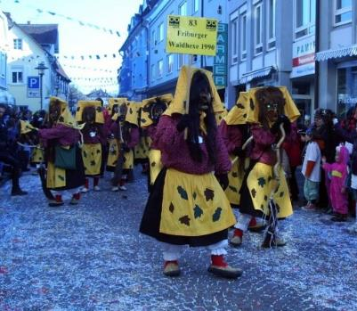
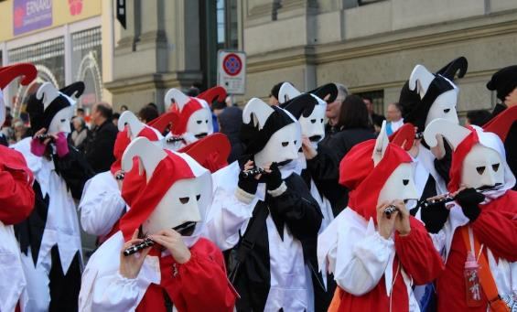
Горная Швейцария тоже любит карнавальные праздники. Здесь в феврале жгут чучело Зимы и устраивают «парад ведьм», а в марте вас встретят звуки флейт и белые карнавальные привидения.
Парад ведьм
во Швейцарии
Карнавал привидений во Швейцарии

Slide 20
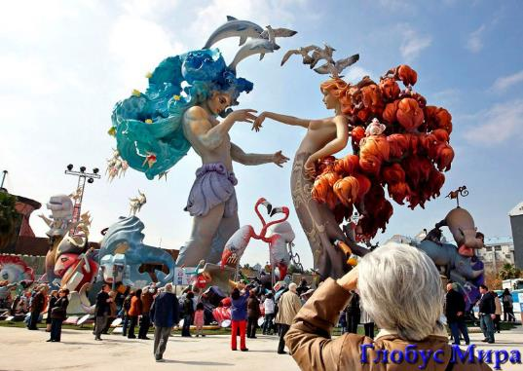
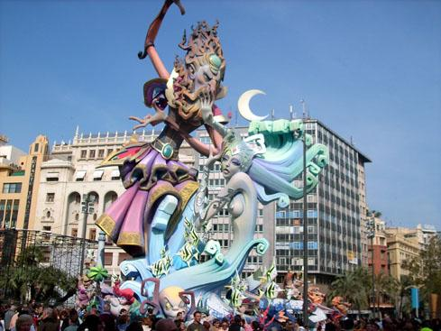
В Испании - свои традиции карнавала. Самый яркий проходит в Ва­ленсии. На нём можно увидеть знаменитый парад кукол - «фальянс».
Парад кукол –
«фальянс» Ва­ленсии
«Фальянс» представляет сценки из древнегреческой мифологии и жизнь
со­временных политиков.

Slide 21
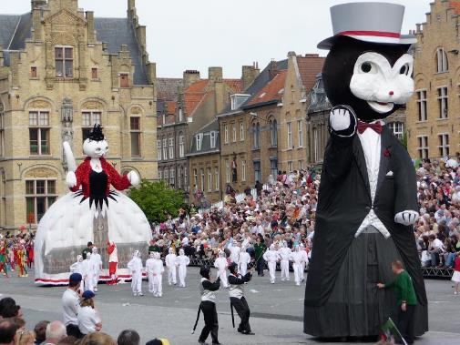
В бельгийском городе Брюгге проводятся знаменитые «кошачьи кар­навалы». В средние века здесь не очень-то жаловали этих пушистых жи­вотных.
Кошачьей карнавал в Бельгии
Теперь жители Брюгге просят у них прощения. На карнавалах надевают полоса­тые костюмы котов и обильно угощают своих любимых питомцев.

Slide 22
Русские карнавалы отличались от европейских тем, что устраивала и финансировала их верховная власть. Возможно поэтому российская карнавальная традиция не смогла принять законченные формы.
В России аналогом карнавала в строгом смысле является масленица.

Slide 23
Закрепление материала.
Каковы традиции и история проведения карнавальных праздников?
Поче­му так популярны и знамениты венецианский и бразильский карнавалы?
Что вам известно о карнавальных шествиях в других странах мира?
Почему любят на Руси праздник «широкой Масленицы»? Как и поче­му он традиционно отмечался? Приходи­лось ли вам участвовать в подобном празднике?

Slide 24
Литература.
Учебник «Мировая художественная культура». 7-9 классы: Базовый уровень. Г.И.Данилова. Москва. Дрофа. 2010 год.
Мир художественной культуры (поурочное планирование), 8 класс. Н.Н.Куцман. Волгоград. Корифей. 2009 год.
Википедия – https://ru.wikipedia.org/wiki/%D0%9A%D0%B0%D1%80%D0%BD%D0%B0%D0%B2%D0%B0%D0%BB
http://www.tourister.ru/world/europe/italy/city/venice/parades/2701
http://fishki.net/1432939-karnaval-v-rio-de-zhanejro.html

